Slide 1
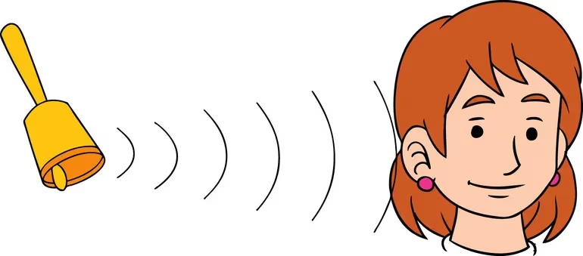
Aprendo 9 El sonido

Slide 2
¿Qué es el sonido? Recuerda levantar la mano para participar

Slide 3
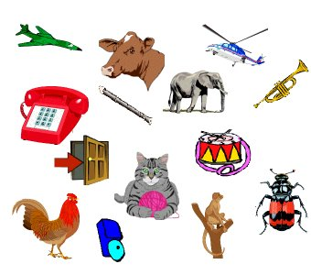
¿Qué elementos que emiten sonido identificas? Dibuja 2 en tu cuaderno

Slide 4
1.- ¿Cómo sabes cuando se acerca una ambulancia?
2.- ¿Qué artefacto que emite sonido es de utilidad para las personas?
3.- ¿Cuál es tu sonido preferido?
Responde las preguntas en tu cuaderno

Slide 5
¿Cómo se produce el sonido? Recuerda levantar la mano para participar
https://www.youtube.com/watch?v=SCiHXsTYWC4
¿Qué es el sonido? | Aprende con Dani

Slide 6
Puedes explicar ¿Cómo se produce un sonido? Responde en tu cuaderno

Slide 7
Gracias por tu atención

